Slide 1
KICK OFF METTING
PEKERJAAN CLEANING TANGKI NO 3,4,1, dan 2 AFT A.YANI
PT. PERTAMINA MAINTENANCE & CONSTRUCTION
3 Juli 2025

Slide 2
TARGET 75 HARI KALENDER
►
PROJECT ORGANIZATION
►
MASTER SCHEDULE
►
TOOL & RESOURCE
DAY
REMAINING DAY
►
EXECUTION METHOD
01
120
►
OTHER
Start : 31 Juli 2025
End : 27 November 2025
TODAY : 31 Juli 2025

Slide 3
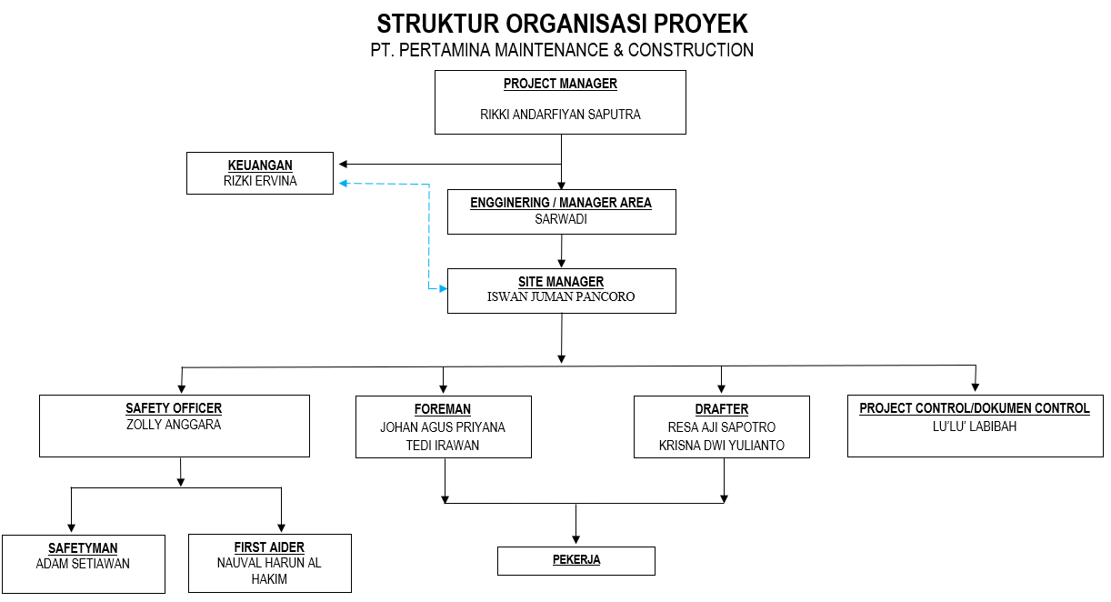
STRUCTURE ORGANIZATION
AREA YOGYAKARTA
SO
FUEL TERMINAL REWULU
DPPU ADI SUDJIPTO / YIA
FUEL TERMINAL BOYOLALI
DPPU ADI SUMARMO
FUEL TERMINAL CEPU
OVERVIEW PROJET

Slide 4
MANPOWER
NO | URAIAN | JUMLAH | KET
1 | Project Manager | 1 Orang | Ready
2 | Enggenering / Manager Area | 1 Orang | Ready
3 | Site Manager | 1 Orang | Ready
4 | Project Control | 1 Orang | Ready
5 | Keuangan | 1 Orang | Ready
6 | Foreman | 1 Orang | Ready
7 | Safety Officer | 1 Orang | Ready
8 | Safety | 2 Orang | Ready
9 | Pekerja | 5 Orang | Ready
 | TOTAL | 14 Orang
AREA YOGYAKARTA
FUEL TERMINAL REWULU
DPPU ADI SUDJIPTO / YIA
FUEL TERMINAL BOYOLALI
DPPU ADI SUMARMO
FUEL TERMINAL CEPU

Slide 5
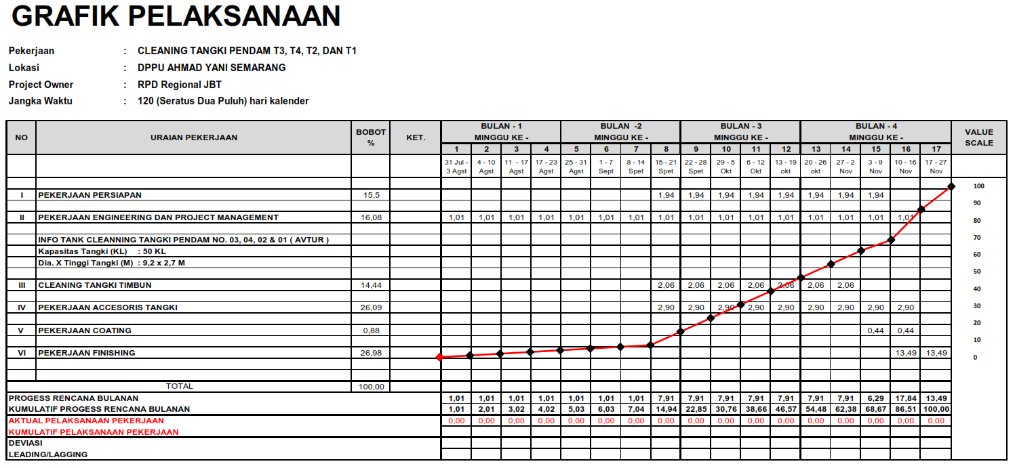
KURVA S

Slide 6
PERALATAN
NO | ALAT | JUMLAH | KETERANGAN
1 | Kunci Set | 1 set | Milik Perusahaan
2 | Scrap | 4 pcs | Milik Perusahaan
3 | Kuas | 6 buah | Milik Perusahaan
4 | Palu Kuningan | 2 pcs | Milik Perusahaan
5 | Box panel | 1 Unit | Milik Perusahaan
6 | Sikat Kawat | 5 Unit | Milik Perusahaan
7 | Amplas | 10 meter | Milik Perusahaan
8 | Kabel Roll | 2 set | Milik Perusahaan
9 | Box Alat | 1 unit | Milik Perusahaan

Slide 7
SCOPE OF WORK
PEKERJAAN CLEANING TANGKI PENDAM T3, T4, T2 & T1
PEKERJAAN PERSIAPAN
PEKERJAAN FINISHING
PEKERJAAN CLEANNING TANGKI
PEKERJAAN COATING

Slide 8
PROSEDURE
01
Pembuatan Direksi Kit bertujuan sebagai tempat penyimpanan alat ataupun material yang sudah On site pada area pekerjaan, dan juga bisa digunakan sebagai area perkantoran sementara untuk membahas progress dan scadule pekerjaan.
Pekerjaan Engginering meliputi pembuatan Shop Drawing dan Prosedur Kerja yang akan dikerjakan pada pekerjaan ini, Engineering dari kontraktor sebelum menyerahkan Shop Drawing terlebih dahulu harus sudah melakukan pengecekan dan pengukuran di lapangan.
AREA YOGYAKARTA
Rambu Proyek dan HSE
Mobilisasi & Demobilisasi
Direksi Keet
Engineering
Pekerjaan Persiapan
FUEL TERMINAL REWULU
DPPU ADI SUDJIPTO / YIA
FUEL TERMINAL BOYOLALI
DPPU ADI SUMARMO
FUEL TERMINAL CEPU
OVERVIEW PROJECT
PROGRESS
Kami akan mempersiapkan peralatan, tenaga kerja dan kelengkapan kerja di lapangan sesuai dengan kebutuhan dan petunjuk Pengawas. Waktu kedatangan maupun pengambilan kembali peralatan, tenaga kerja dan kelengkapan kerja tersebut harus mendapat ijin dan persetujuan Pengawas. Kami bertanggung jawab terhadap segala kerusakan yang terjadi, terjaganya kebersihan maupun hal-hal lain yang diakibatkan dalam pelaksanaan mobilisasi dan demobilisasi serta pelaksanaan pekerjaan secara keseluruhan.
Pembuatan dan pemasangan rambu pada suatu proyek bertujuan untuk memberitahukan bahwa di area tersebut sedang dilakukan pekerjaan, rambu HSE untuk memberitahu para pekerja agar pada saat melakukan pekerjaan dapat mengenali situasi yang terjadi di area.

Slide 9
PROSEDURE
03
Pek. Cleaning Tangki Timbun
- Drain Produk avtur
- Pencucian Tangki Timbun menggunakan Produk avtur (by pertemina)
01
- Pergantian Spiral wound Gasket
02
Pekerjaan Cleaning Tangki Timbun
OVERVIEW PROJECT
Pek. Perbaikan Acsessoris Tangki
PROGRESS
Pergantian Spiral wound gasket
Pembiongkaran 2 flange
Penyetelan dan pemasangan kembali stud bolt
03
Pek. Finishing
Top coat 50 mikron

Slide 10
PEKERJAAN CLEANING TANGKI
Sebelum dilakukan tank cleaning/pembersihan dalam tangki,pastikan kondisi dalam tangki sudah bebas dari gas beracun H2S atau gas free, Gunakan Alat pelindung diri dan alat kerja yang sesuai seperti coverall, helm, sarung tangan, Sepatu safety, masker dan pasang blower untuk membantu sirkulasi udara didalam tangki. Pastikan seluruh system perpipaan sudah diisolasi,
Proses pembersihan kotoran yang menempel di dinding tangki,dibersihkan dengan produk avtur yang disediakan oleh PT. PERTAMINA PATRA NIAGA secara vertical dan horizontal mengelilingi tangki.
PEKERJAAN COATING
Melakukan pembersihan permukaan dengan menggunakan metode hand tools, permukaan di amplas & dibersihkan. Pastikan permukaan yang akan di finish coat bersih dari kotoran dan debu. Tahapan Top Coat hingga ketebalan 50 micron dan di aplikasikan menggunakan kuas.
OVERVIEW PROJECT
PROGRESS

Slide 11
PEMBERSIHAN LOKASI KERJA
Setelah pekerjaan Cleaning dan commissioning selesai, vendor selanjutnya membuat
final report terkait pekerjaan yang sudah dilaksanakan.
Jika Final Report sudah dibuat, serahkan hasil final report ke pengawas pekerjaan.
Bersihkan dan rapikan lokasi kerja dari sisa-sisa material di sekitar lokasi kerja.
Pastikan kondisi kembali seperti awal (bersih dan rapi).
OVERVIEW PROJECT
PROGRESS

Slide 12
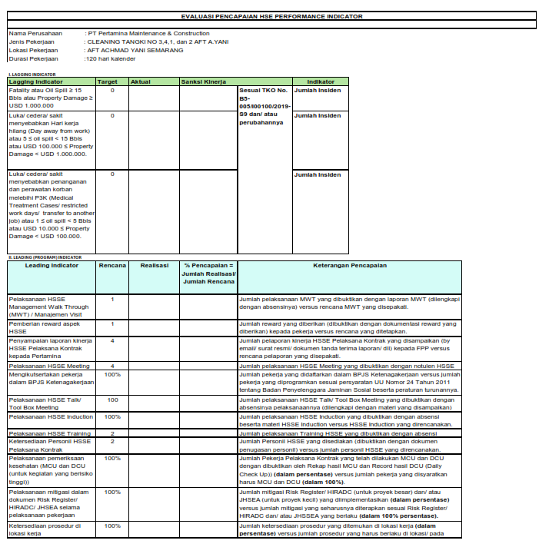
PENCAPAIAN HSSE PERFORMANCE INDICATOR (KPI) PELAKSANA KONTRAK

Slide 13
